Slide 1
提案書サンプル
ロボット遠隔旅行サービスによる観光体験創出
2026年6月8日

Slide 2

１．サマリ
提案内容
本提案では、NTTグループの通信・ロボット技術を活用し、遠隔操作ロボットによる新しい旅行体験サービスを提供する。
移動困難者でも“旅を体験できる社会”を実現する。
提案先企業
株式会社JTB
国内最大級の旅行会社
法人・地域創生・観光DXにも強い
「ユニバーサルツーリズム」に既に取り組み
高齢者・障がい者向け旅行支援実績あり
株式会社JTB 企業概要

Slide 3


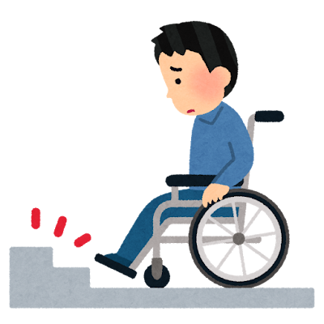
２．背景
高齢化や身体的不自由により、「旅行したくてもできない人」が増加している。
身体的負担が大きい
旅行に行きたい…
介護負担が大きい
旅行先・宿泊先の設備が整っていない
しかし…
介助してくれる人がいない

Slide 4
３．現状課題
高齢化に伴い、利用者は移動制約という課題を抱え、旅行会社は従来型旅行モデルの限界に直面している。
身体的制約により旅行ができない
・長距離移動が困難
・車椅子移動が負担
・体力低下
家族・介護者への負担
・常時付き添いが必要
・移動計画が複雑
・精神的負担
心理的な諦め・孤独感
・「自分はもう旅行できない」
・家族への遠慮
・社会参加機会の減少
既存サービスでは満足できない
・VR観光は受動的
・家族と体験を共有しづらい
高齢化社会への対応
・高齢者顧客増加
・従来旅行モデルの限界
新規市場開拓
・旅行できない層を取り込めていない
競争激化
・VR観光との競争
・オンライン体験との競争
ユニバーサルツーリズム対応
・誰でも楽しめる観光設計
・社会的要請の増加
利用者課題
旅行会社課題

Slide 5
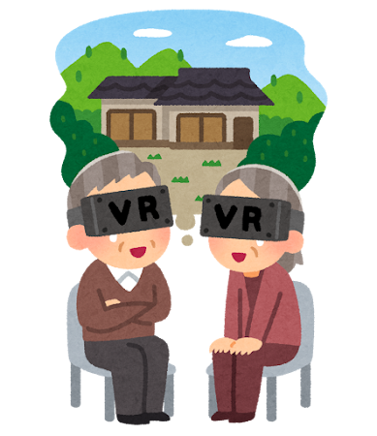




４．業界動向・市場分析
高齢化と観光価値の変化により「移動しない観光」という市場が拡大する。
■日本の75歳以上人口は今後も増加
→高齢化による「旅行困難者」の増加
①社会動向
■遠隔体験の受容が進んでいる
→遠隔でも体験価値を提供できる可能性
②業界動向
シニア向け旅行やバリアフリー旅行の企画に各社注力しているが、外出困難な人への対応や主体的な体験価値の提供は限定的
③他社動向
オンラインツアーを展開
VR観光やDX活用に積極的
バリアフリー旅行の企画
約1.3倍に増加
シニア旅行市場に強み
趣味・体験型ツアーを展開
リピーター基盤が強固
ユニバーサルツーリズムの推進
シニア向け旅行の企画
バリアフリー旅行の企画
VR旅行
ライブ配信
出典：「令和7年版高齢社会白書」より作成

Slide 6
５．市場機会
誰も取り残さない、新しい旅行体験を提供し、旅行の価値を再定義する。
ターゲット
・高齢者
・車椅子利用者
・長期療養者
・介護家族
顧客課題
・行きたい場所へ行けない
・家族へ負担をかけたくない
・旅行を諦めている
・孤独感や社会参加機会の減少
潜在ニーズ
・旅行を楽しみたい、感動を味わいたい
・家族や友人とつながりたい
・社会とのつながりを持ち続けたい
Customer（顧客・市場）
競合サービス
・VR観光
・オンラインツアー
・バリアフリー旅行
競合の課題・弱み
・主体的な体験ができない
・臨場感が弱い
・家族や友人と一緒に体験しづらい
・現地の人との交流ができない
・専門スタッフの配置が必要
差別化ポイント
・自由に探索できる「主体的体験」
・現地の人と交流ができる「リアル体験」
・家族も同時参加できる「つながり体験」
・高画質、低遅延通信による「臨場感」
Competitor（競合）
JTBの強み
・全国の観光地との強い連携
・ツアー企画などの運営ノウハウ
・豊富な顧客基盤
・高齢者向け旅行の実績
NTTグループの技術力
・高品質、低遅延の通信技術
・遠隔ロボット制御、映像配信技術
・AI対話、多言語対応
提供できる価値
・「行けない」を「行けた！」に変える
・誰も取り残さない、感動体験の提供
Company（NTTG×JTB）

Slide 7
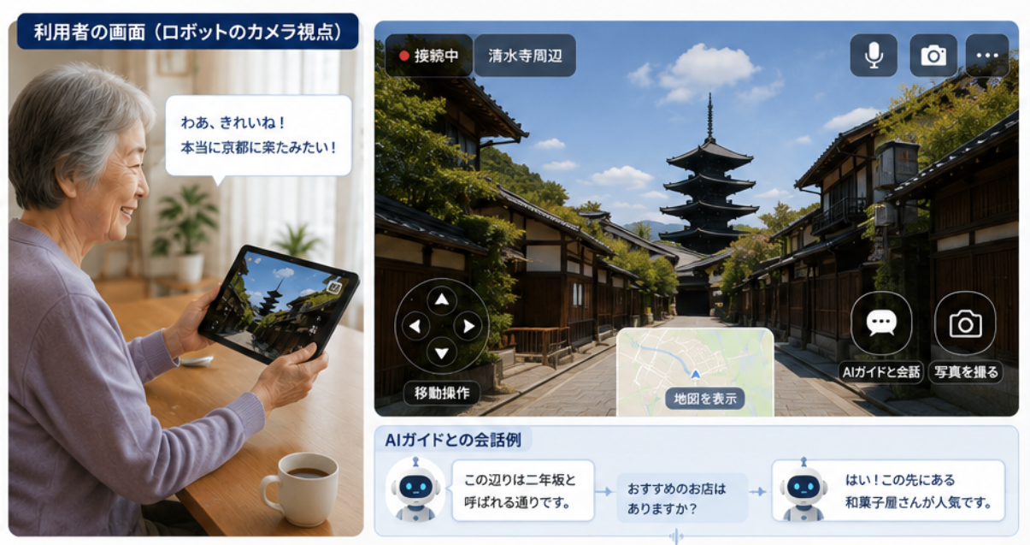
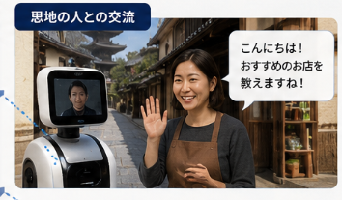
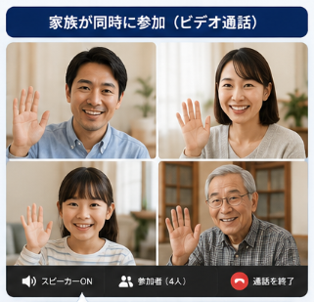
６．サービス概要
利用者が自宅から遠隔操作ロボットを通じて観光地を巡るサービスを提供する。
利用シーン
現地の人との交流
わあ、きれいね！
本当に京都に来たみたい！

Slide 8
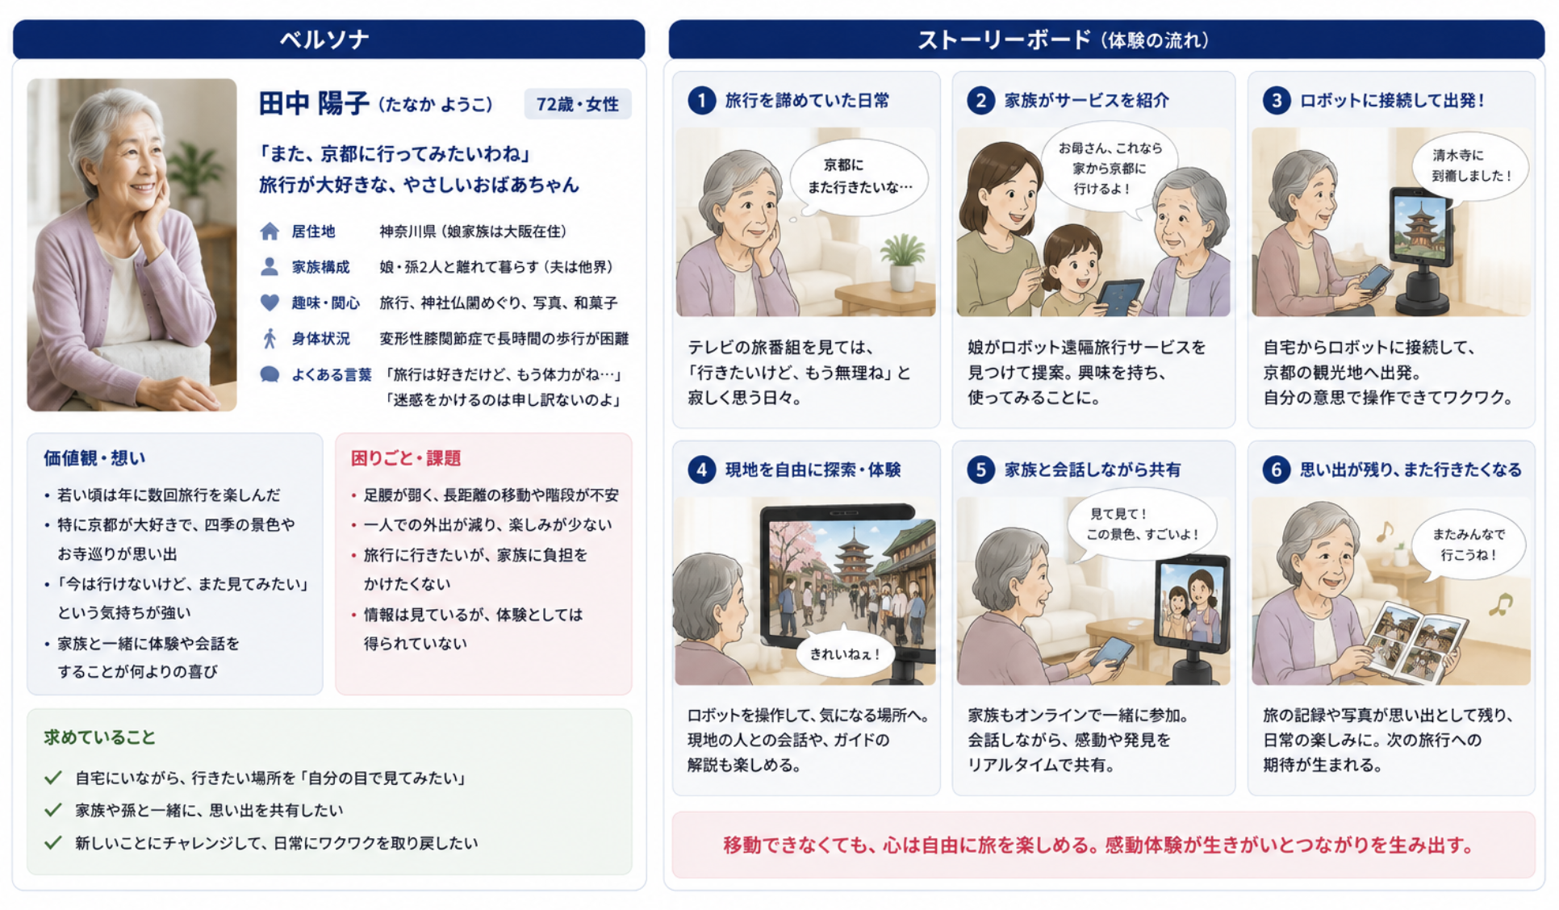
７．利用者体験イメージ
移動が難しくても、ロボットを通じてその場にいるような旅行体験を実現し、感動とつながりを生み出す。

Slide 9





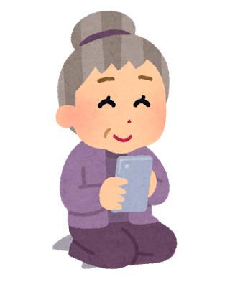
８．事業構成
移動
プロジェクトマネジメント
システム開発
観光地
ロボット
操作
観光地への
ロボット配備
高品質NW提供
映像
伝達
ロボットメーカ
サービス提供
ロボット製造
利用申し込み
利用者

Slide 10
９．提供価値
利用者に感動体験を提供するとともに、孤独対策や地方創生といった社会課題の解決にもつなげる。
・移動困難者市場の開拓
・新しい観光体験サービス
・他社との差別化
・継続利用型サービス
・誰も取り残さない観光
・地方創生
・孤独対策
・社会参加促進
利用者
旅行会社
社会
Before
・旅行を諦めている
・家族へ遠慮
・孤独感
↓
After
・自宅から旅行体験
・家族と感動共有
・社会とのつながり

Slide 11
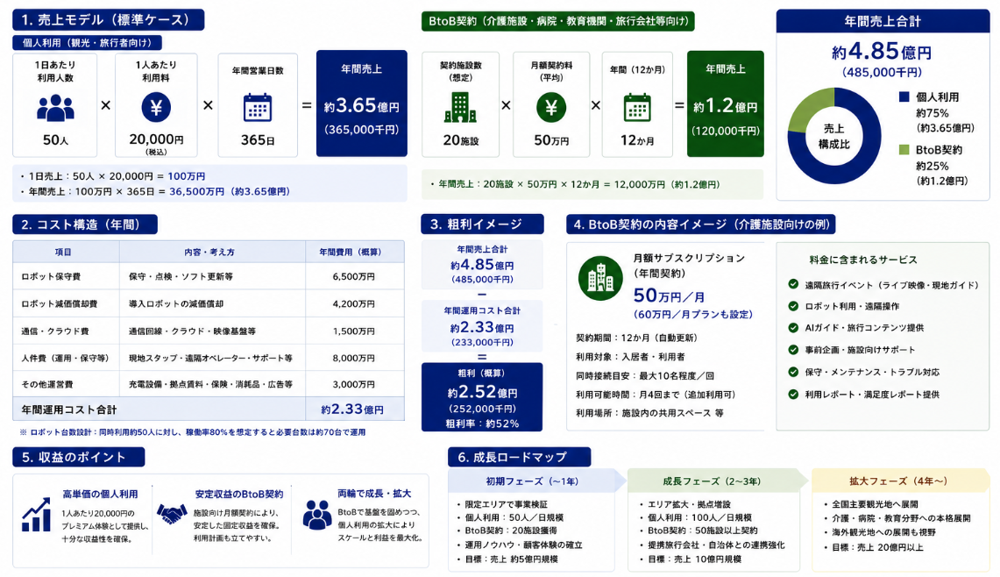
１０．収益モデル
個人利用の拡大と、BtoB契約による安定収益の両輪で、持続的な成長を実現する。

Slide 12
１１．リスク・課題
サービス導入にあたって考えられる主なリスクと対策は以下のとおり。
課題：階段がある、道が未舗装等でロボットが進めない
対策：バリアフリールートに限定する、現地スタッフを付ける
現地環境リスク
課題：旅行の「偽物感」
対策：”代替”ではなく”新しい旅行体験”として定義
受容性リスク（利用者）
課題：景観問題、通行の邪魔
対策：利用エリア制限、小型化
課題：複雑なUI、誤操作による事故
対策：シンプルなUI、自動停止、速度制限
受容性リスク（観光地）
操作性リスク
▶ まずはバリアフリー観光地や、屋内施設から段階導入を行う

Slide 13



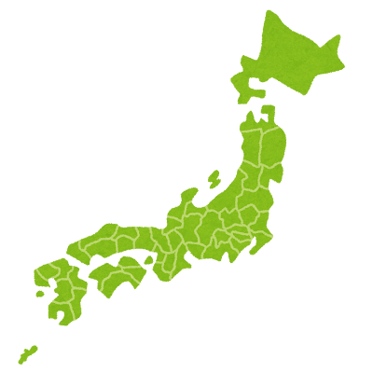

１２．今後の展望
技術の進化を踏まえ、全ての人が世界中を疑似旅行できる社会を目指す。
目や脳波のよる操作
（手が不自由な方へも）
現地スタッフ不要に
10年後
5年後
海外旅行も
利用エリアの拡大

